Slide 1

Ruimtelijke Plannen plug-in herschrijven met ChatGPT

Slide 2

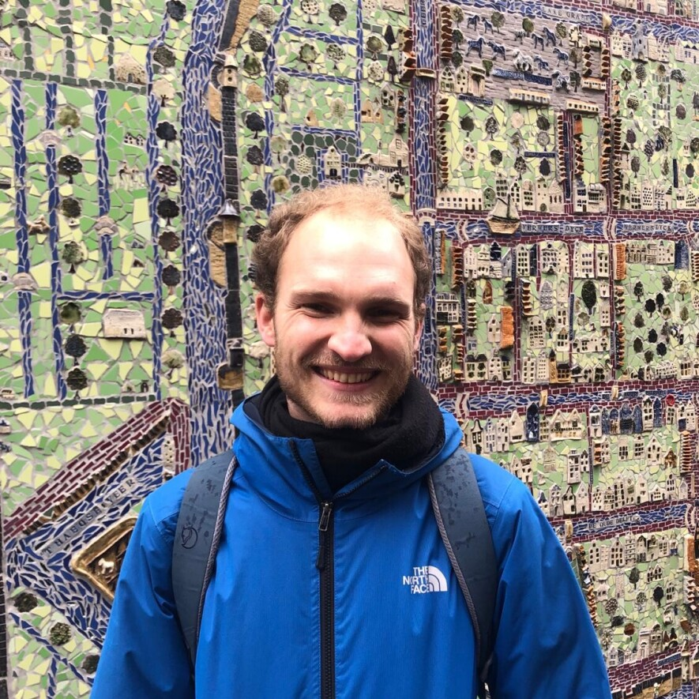
Wie ben ik?
Tim Dubbeldam
Spatial Data Scientist bij de Provincie Zeeland

Slide 3
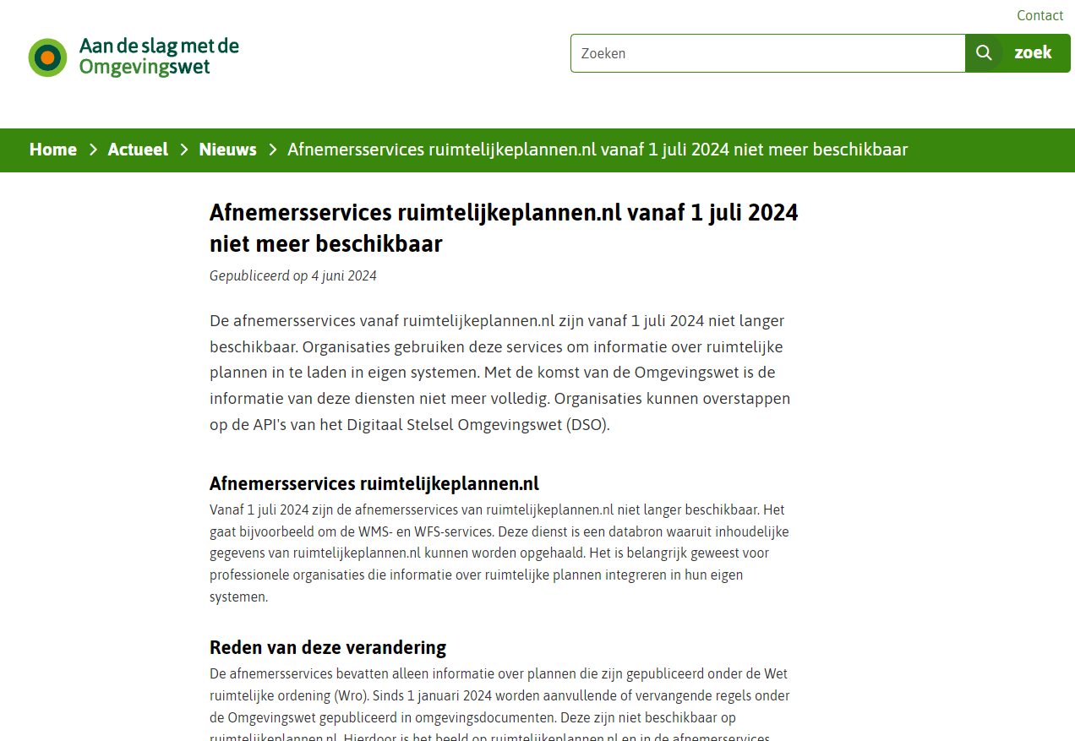
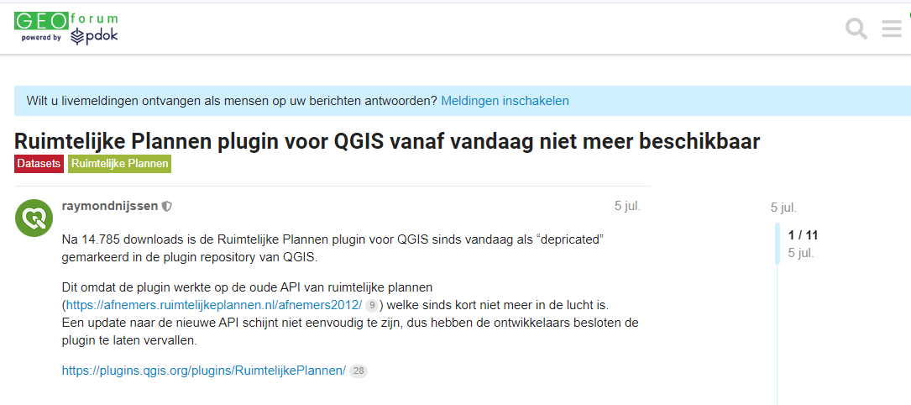
Ruimtelijke Plannen veranderd datamodel
Notes:
Zoals jullie wel weten waarschijnlijk is het afgelopen jaar eindelijk de omgevingswet ingegaan en dit betekent een migratie van ruimtelijke plannen naar omgevingsloket (en dus regels op de kaart). Helaas hebben de ontwikkelaars bij de omgevingswet dus ook besloten het datamodel op de schop te gooien. Op geoforum barstte al snel discussie los omdat de plug-in niet meer functioneerde. Raymond die samen met Marco Duiker in opdracht voor de Provincie Zeeland ooit de plug-in had ontwikkeld gaf aan dat het aanpassen naar een nieuw datamodel niet haalbaar was dus…

Slide 4

Notes:
Is de plug-in komen te vervallen en gemarkeerd als deprecated. Maar, van de zomer was het op werk even wat rustiger en gezien het belang dat onze beleidsmedewerkers maar ook GIS’ers toch gemakkelijk ruimtelijke plannen willen kunnen opvragen dacht ik, ik ga eens even kijken hoe moeilijk het nou daadwerkelijk is. Ik heb kort de code van de deprecated plug-in bestudeerd en even het nieuwe datamodel bekeken en ben aan de slag gegaan.

Slide 5
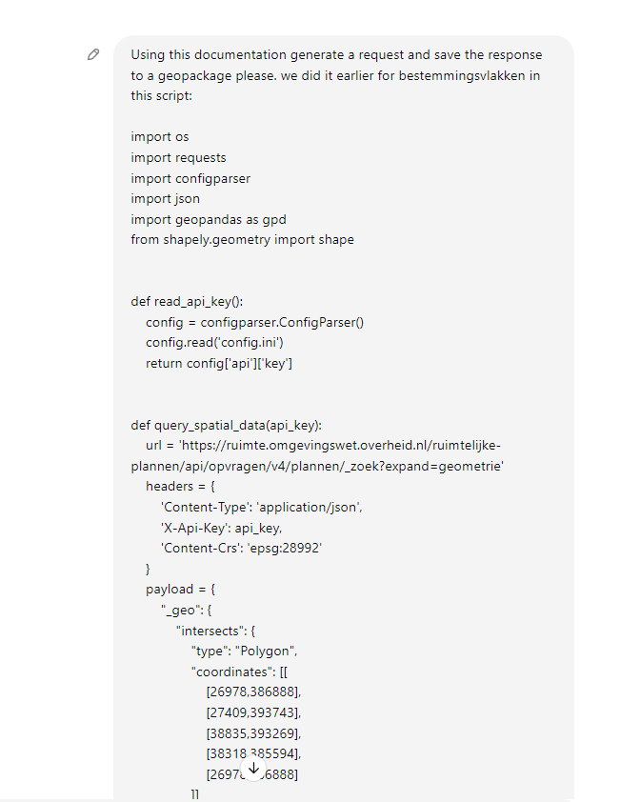
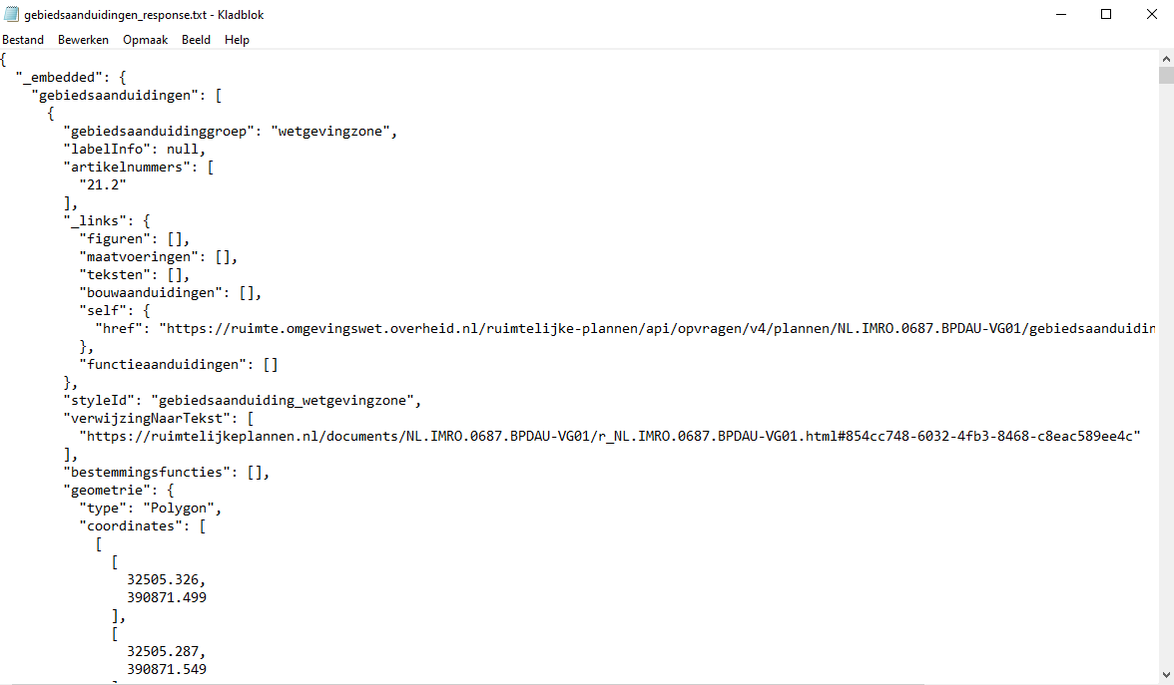
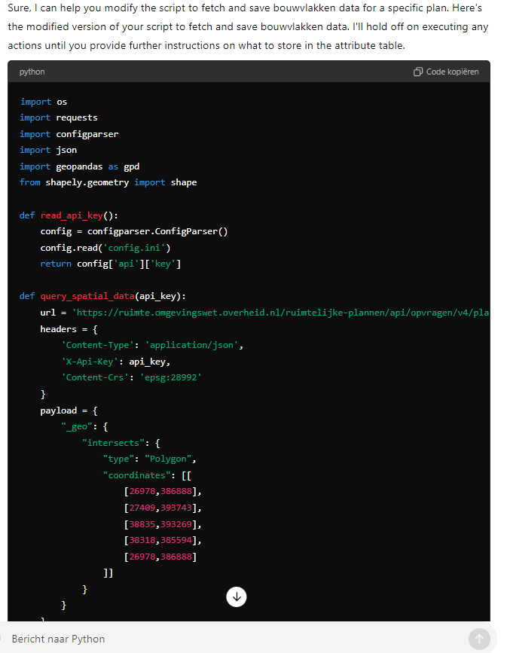
Waar te beginnen?
Begin simpel!
Eerst een API response genereren
Notes:
Waar begin je bij zoiets? Ik heb geen enkele ervaring met plug-ins bouwen en ook vrij weinig kennis van Ruimtelijke Plannen / Regels op de kaart. Dus voor mij als GIS’er ben ik gewoon begonnen om response te krijgen van de API om te bekijken wat je kunt vragen en filteren en dergelijke.

Slide 6
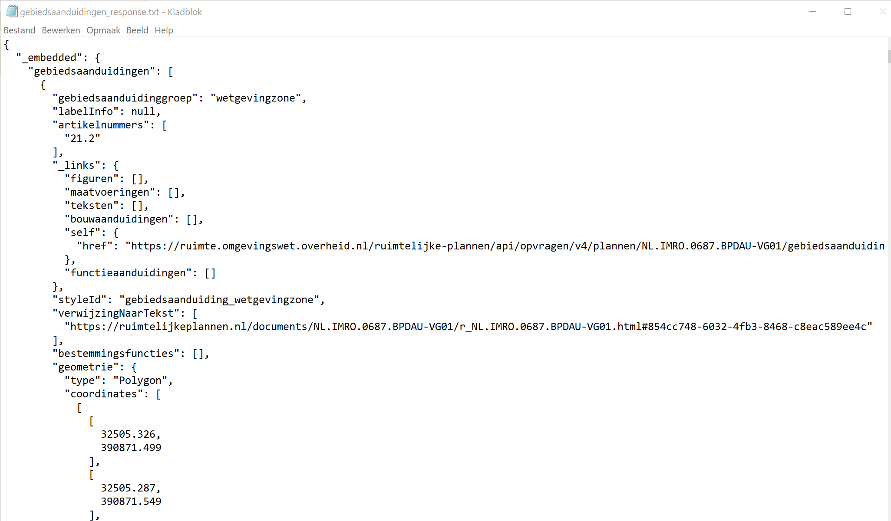
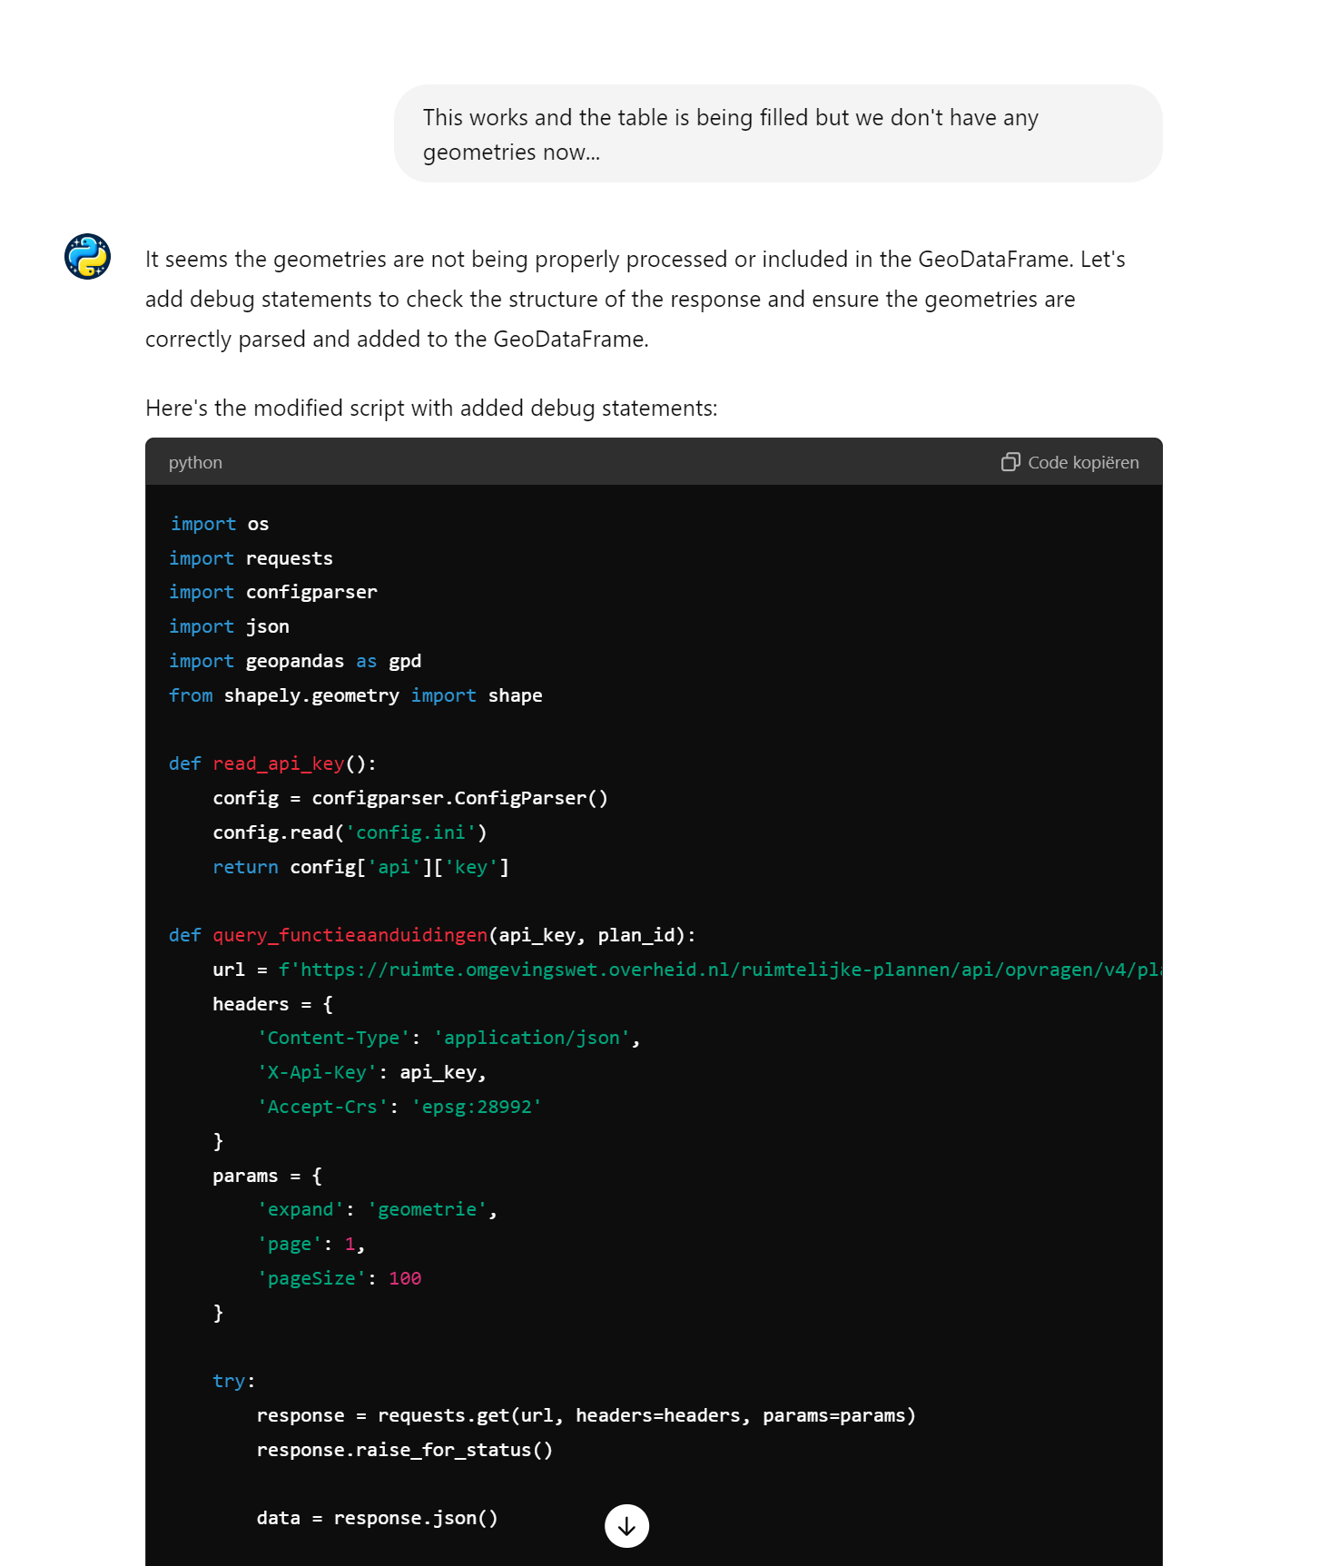
Van response naar plug-in
Door voorbeelden te gebruiken van de response kan ChatGPT beter meepraten.
Notes:
Door vervolgens de response zelf te bestuderen en te copy en pasten naar chatGPT kan de AI beter begrijpen waar er op moet worden gezocht en hoe een query moet worden opgezet als je bijvoorbeeld binnen een bepaald gebied wil queryen. Je ziet al coordinaten dus de volgende stap is om daar dan ook een geometrie van te maken

Slide 7
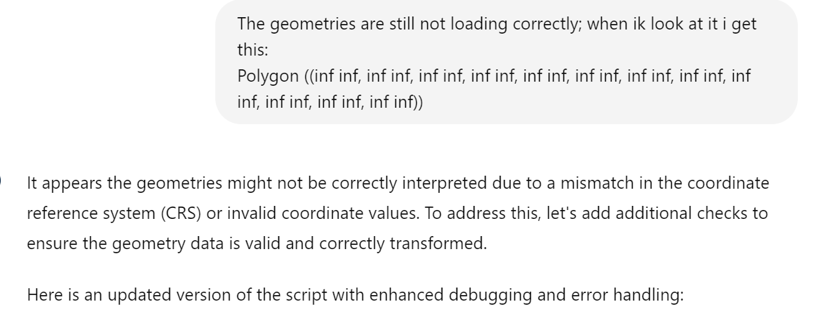

Van response naar plug-in
En maak er een geopackage van.
Notes:
Dat parsen snapt hij dan weer niks van. Je moet je realiseren dat de AI nog wel dom is. Hij kan coordinaten ophalen en deze opslaan in een geopackage maar als jij niet aangeeft dat deze coordinaten RD_New zijn dan krijg je dus dit. Overigens kan hij dus wel zelf herkennen wat er fout gaat als je het nieuwe resultaat stuurt. Je kan dan zelf gemakkelijk herkennen waar de fout precies zit of wat de AI anders zou moeten doen. Dat verbeteren geeft het volgende:

Slide 8
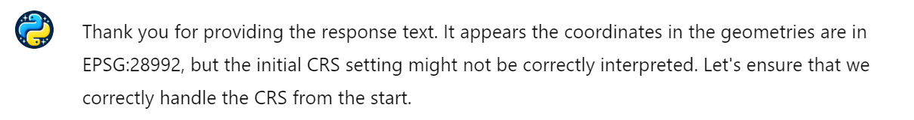
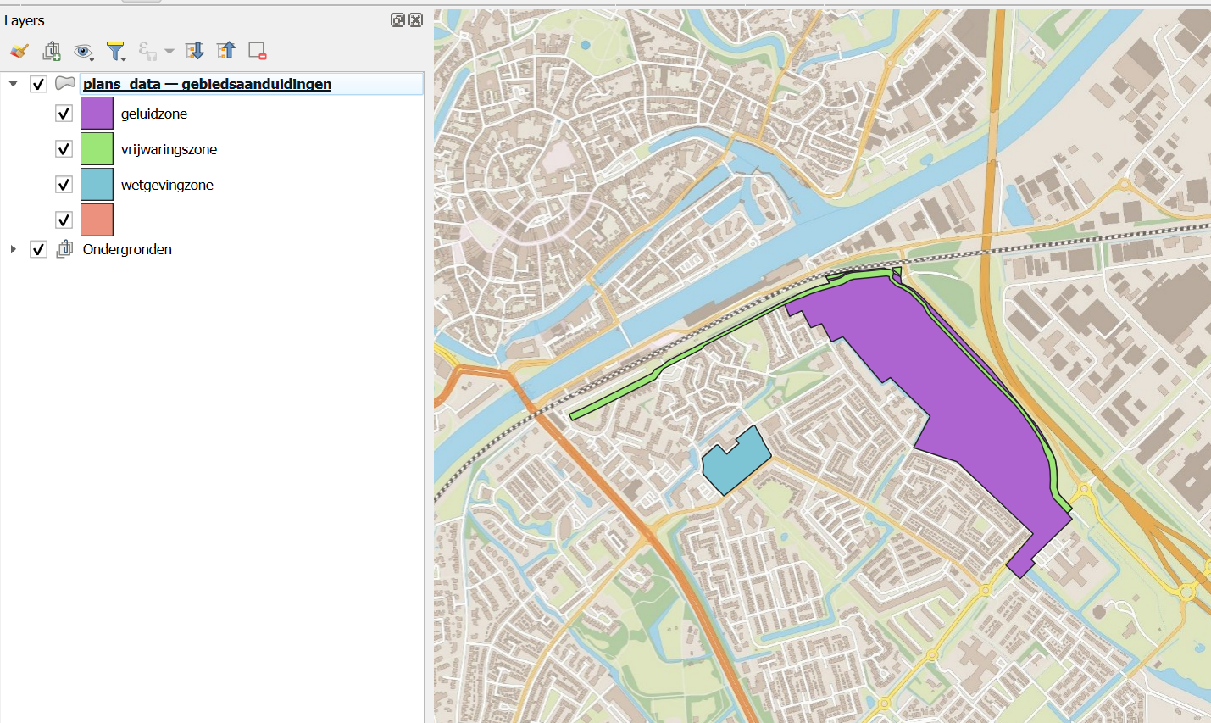
Van response naar plug-in
En dan de response als geopackage om in te laden in qgis

Slide 9
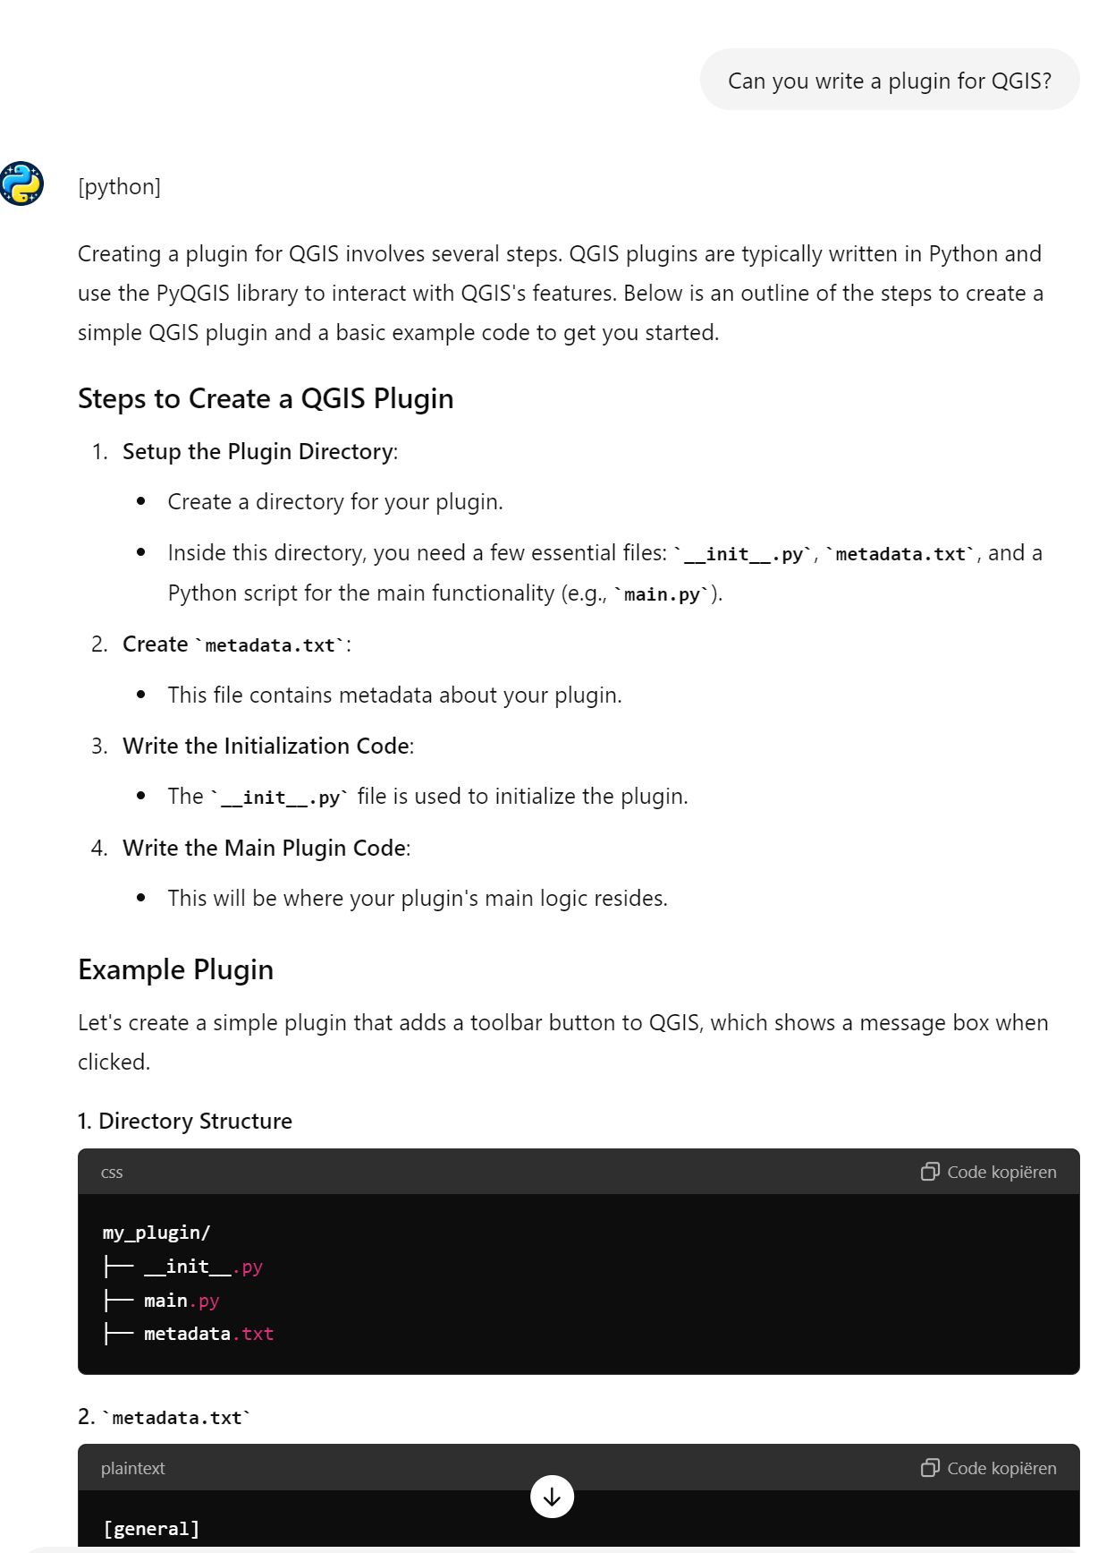
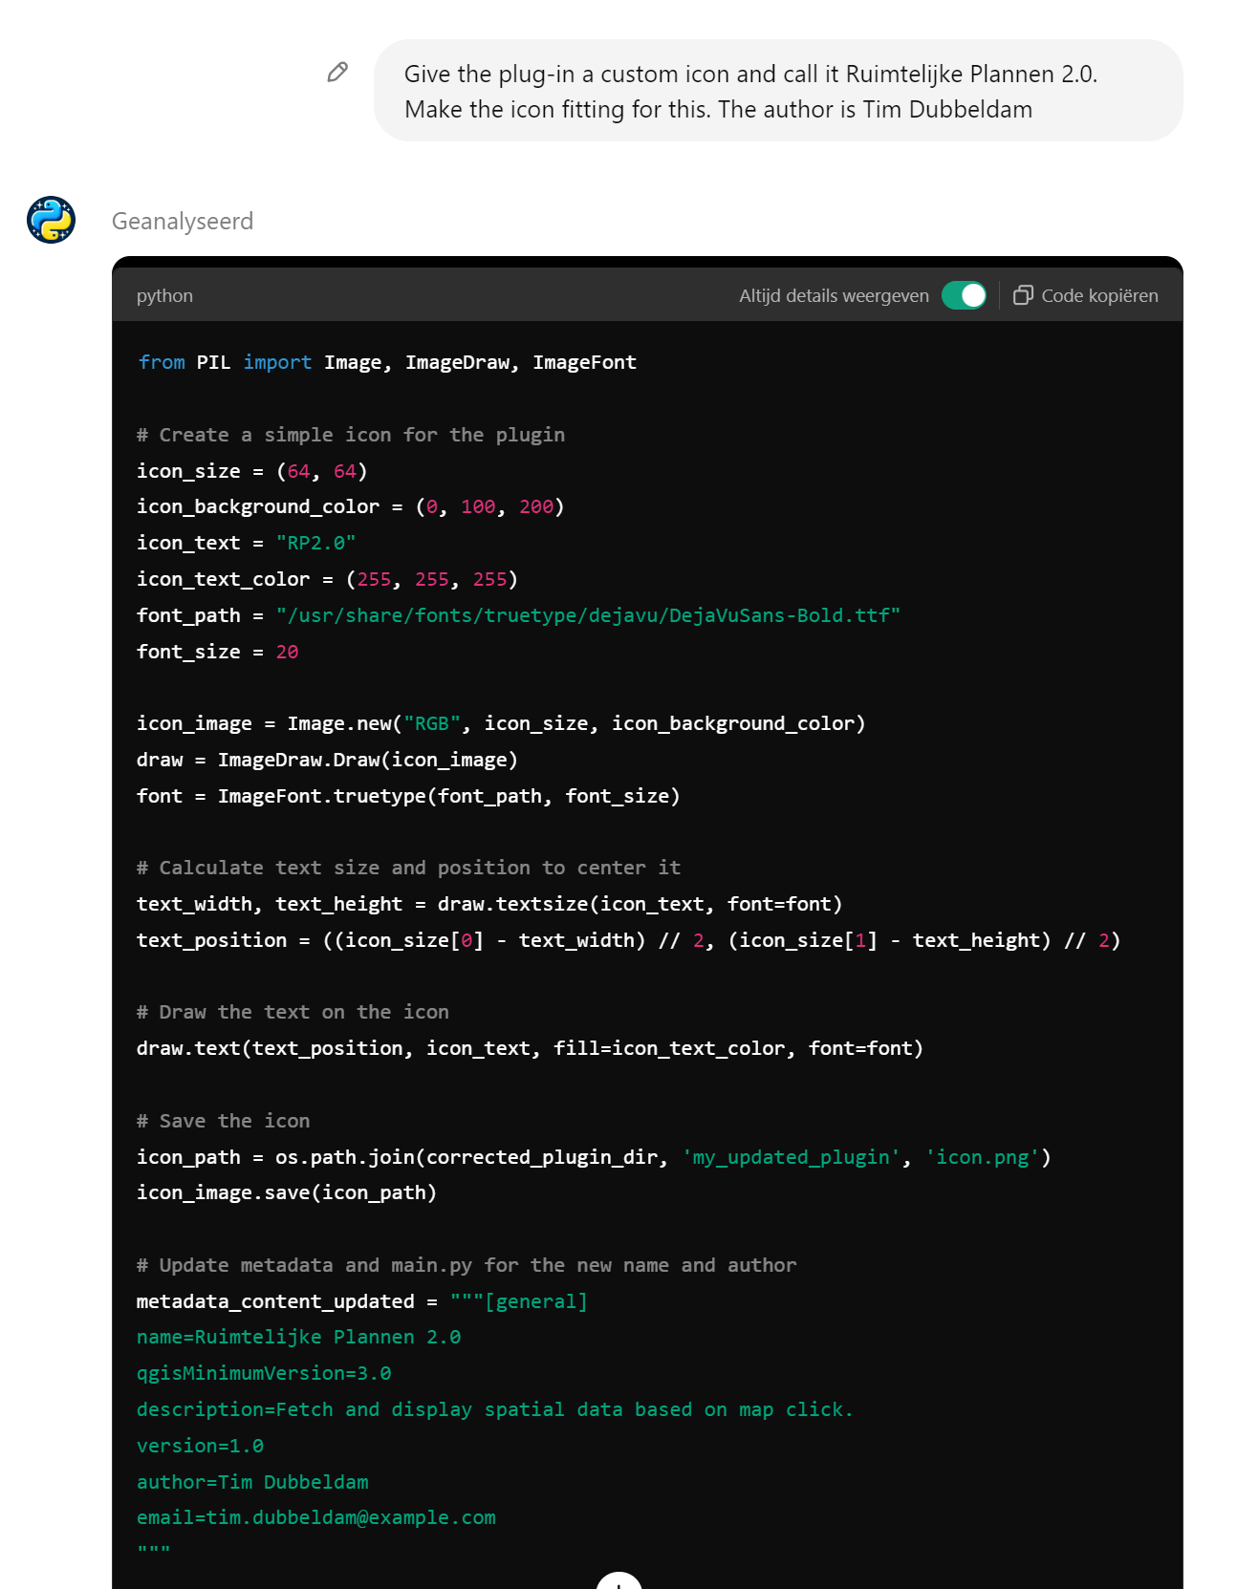
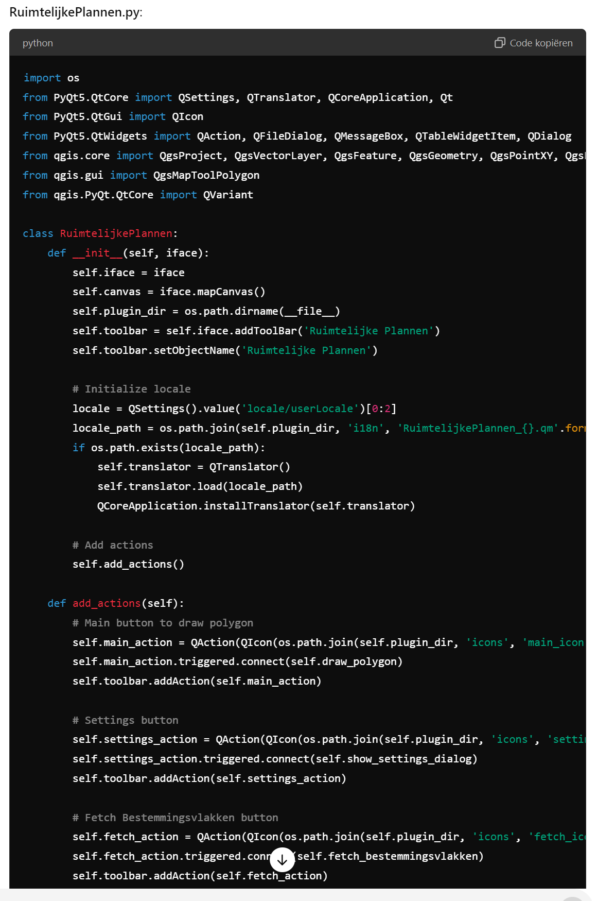
Van response naar plug-in
Hoe schrijf je eigenlijk een plug-in?
Notes:
Hoe schrijf je eigenlijk een plug-in? Geen idee. Maar ChatGPT weet het vast wel…

Slide 10
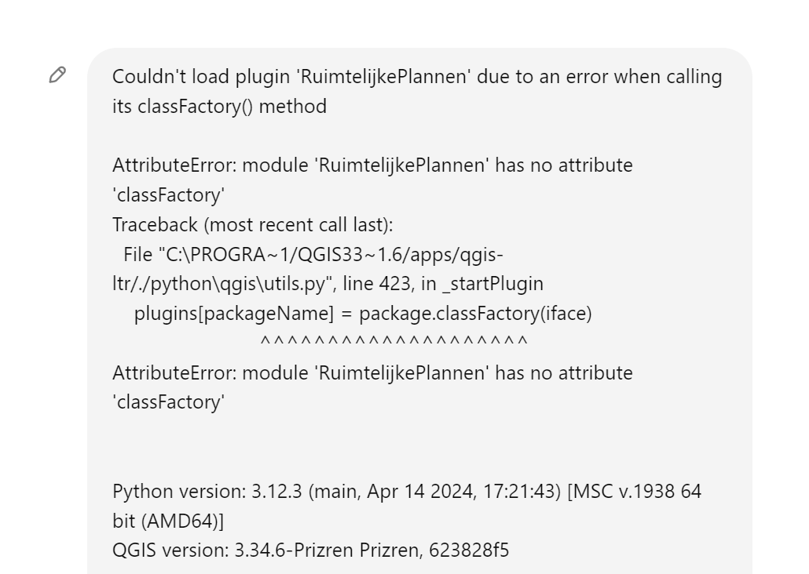

Van response naar plug-in
Dacht je dat het in één keer zou werken?

Slide 11
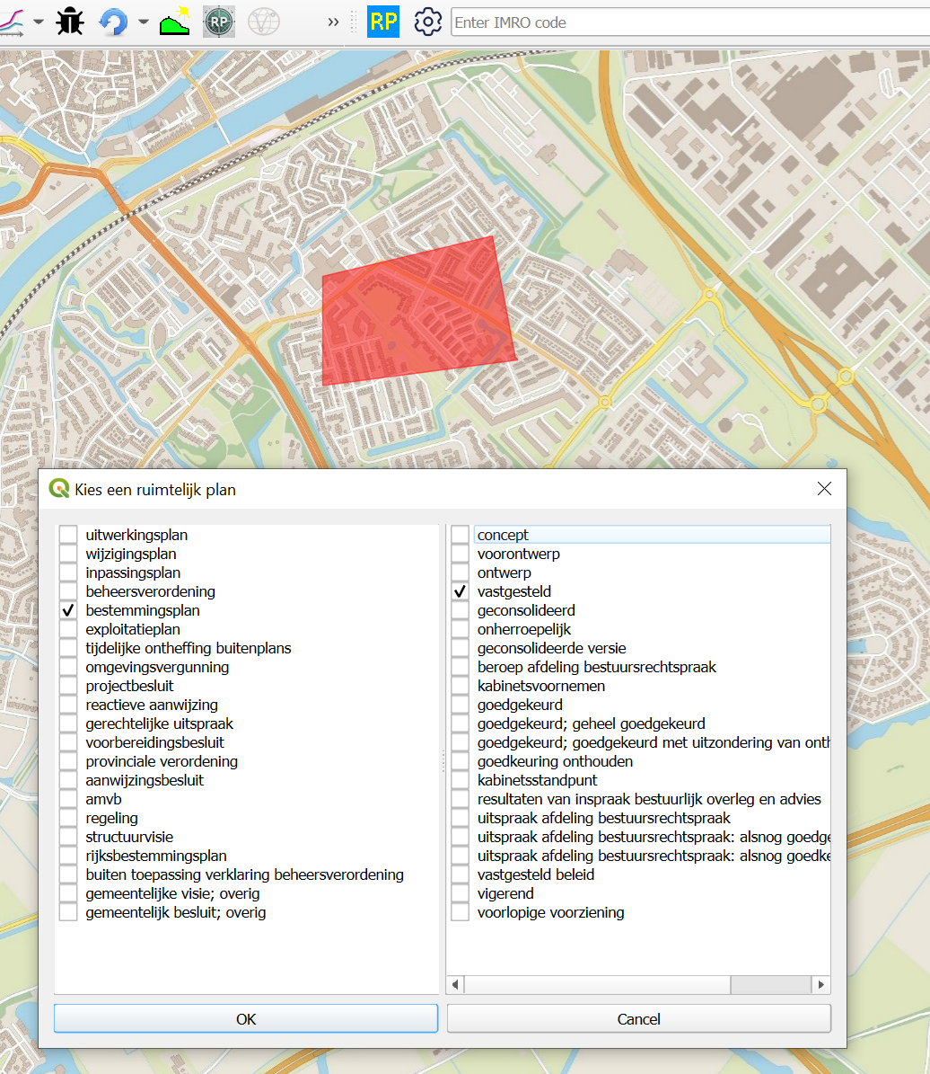
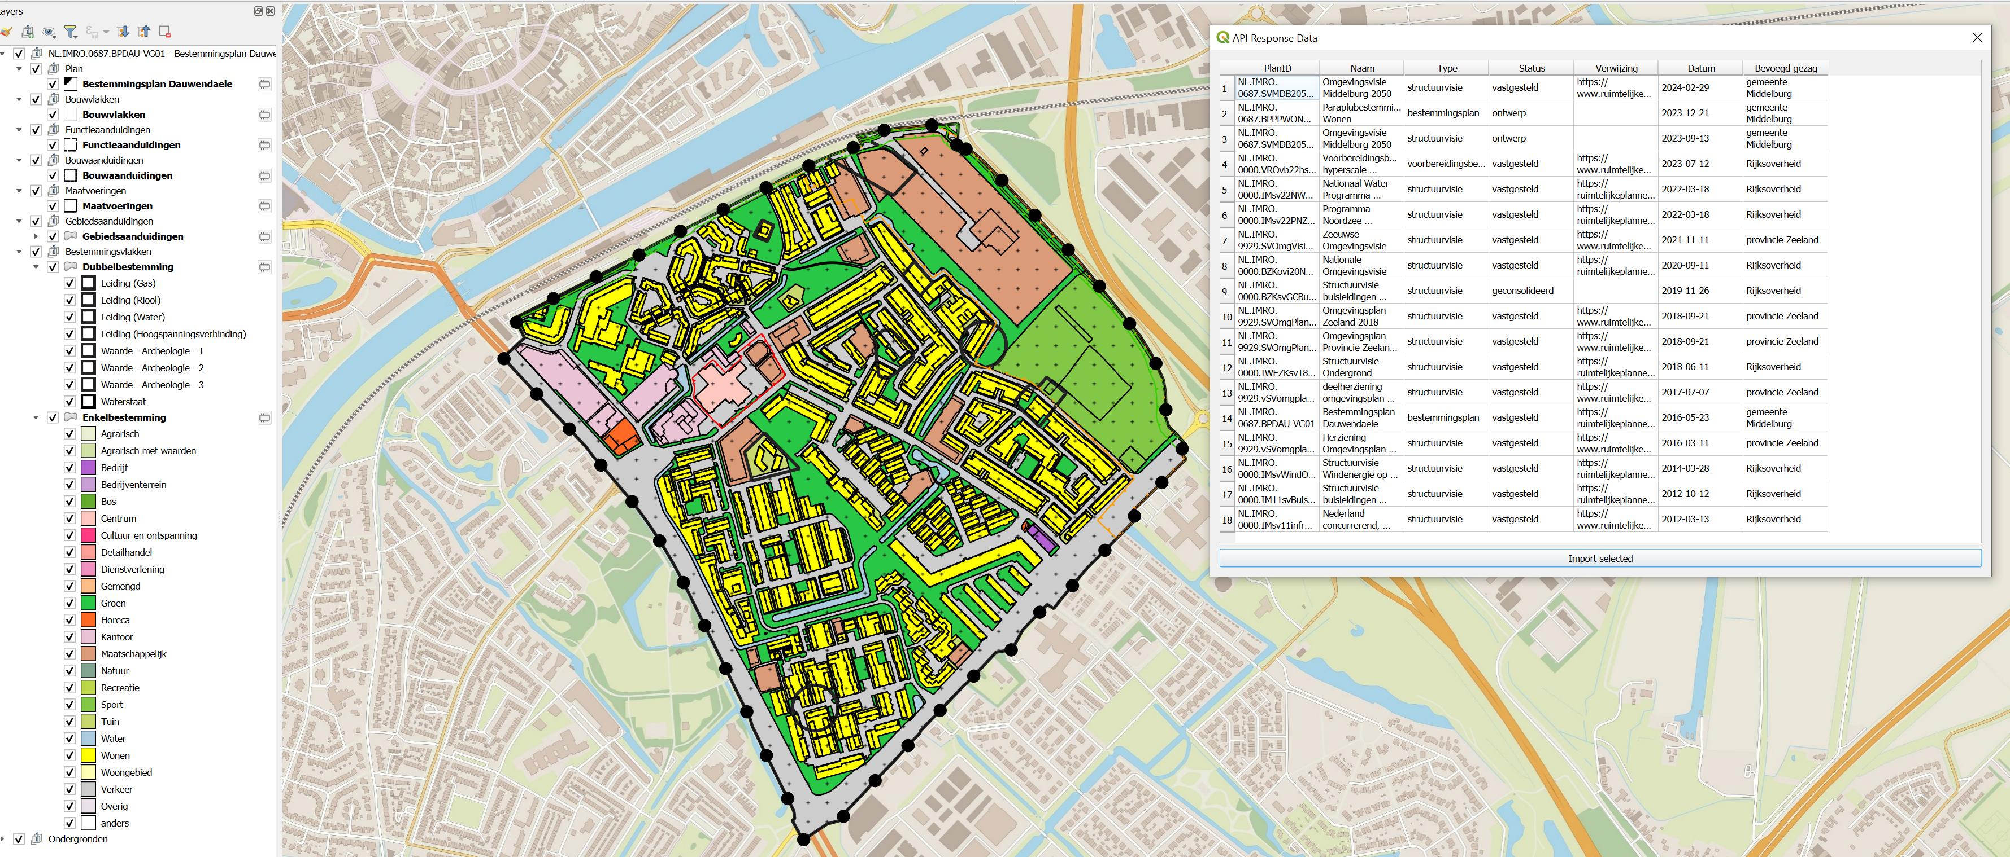
En dan begint het in elkaar te klikken

Slide 12
Live Demo

Slide 13
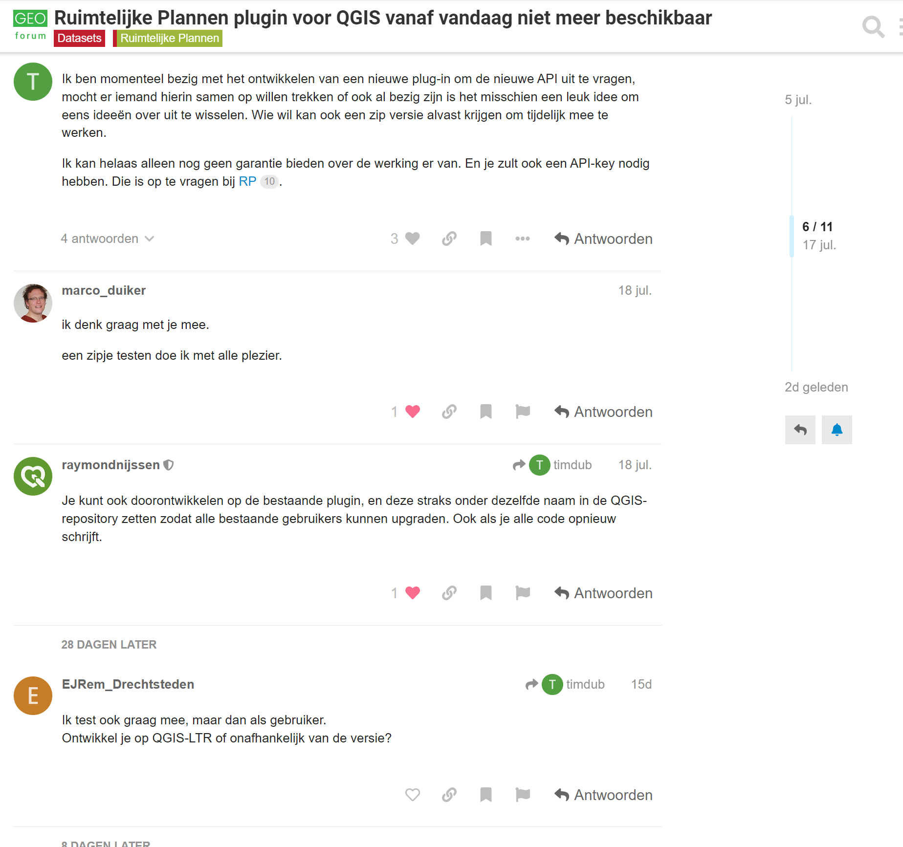
Hoe nu verder?

Slide 14
Auteursrechten – Bij wie ligt dat nou eigenlijk?
Tim:
Vragen gesteld
Niet zo vriendelijk geweest tegen ChatGPT
Pagina’s aan documentatie gestuurd
De boel samengesteld
Kleine wijzigingen gemaakt
ChatGPT:
Altijd antwoorden gegeven
Vriendelijk geweest en altijd sorry gezegd
De basis code geschreven
Geholpen met customization

Slide 15
Mocht je graag mee helpen testen of een eerste versie van de plug-in willen hebben kan je mij via onderstaande kanalen bereiken.
https://geoforum.nl/t/ruimtelijke-plannen-plugin-voor-qgis-vanaf-vandaag-niet-meer-beschikbaar/9671/6
t.dubbeldam@zeeland.nl
https://github.com/tdubbeldam
Wat doe ik wel? Een mailtje sturen met een zip-bestand.
Wat doe ik niet? Al je belletjes beantwoorden.
Wat verwacht ik van jou? Dat je één mail met tips en tops stuurt en screenshots van eventuele dingen die fout gaan.

Slide 16


Slide 17


Slide 18

VOLG ONS OP
Twitter @provzeeland
Instagram @provinciezeeland
Facebook provinciezeeland
LinkedIn provinciezeeland
www.zeeland.nl

